Slide 1
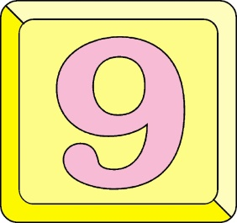
zéro
Numbers 0 to 10 - Chiffres de 1 à 10
un
deux
trois
quatre
cinq
six
sept
huit
neuf
dix
© www.SaveTeachersSundays.com 2015
(Images © www.clipart.com or www.clker.com 2015)

